Slide 1
Finite State Automata (FSA)
/
Otomata Berhingga
Santi Rahayu, S.Kom., M.Kom.
Notes:
<a href='https://www.freepik.com/vectors/people'>People vector created by stories - www.freepik.com</a>

Slide 2
Pembahasan :
Konsep FSA Dalam Suatu Komputasi
Definisi dari FSA
Perbedaan Antara String satu dengan String lainnya
Lemma Pemompaan
Notes:
<a href='https://www.freepik.com/vectors/education'>Education vector created by stories - www.freepik.com</a>

Slide 3
FSA
DFA
NFA

Slide 4
Konsep FSA
Dalam Suatu Komputasi
Notes:
<a href='https://www.freepik.com/vectors/people'>People vector created by stories - www.freepik.com</a>

Slide 5
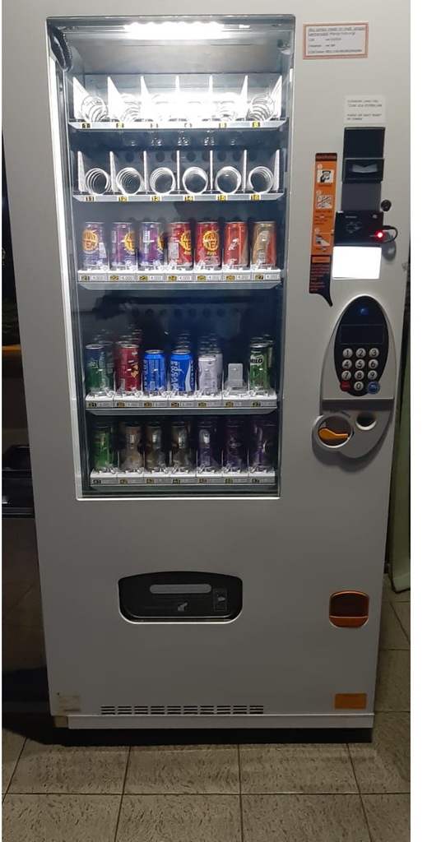
Konsep FSA Dalam Suatu Komputasi
Sebelum mengenal mesin otomata dengan definisi lebih formal, berikut ini contoh yang lebih alami yang menunjukan adanya suatu konsep otomata dalam suatu kegiatan. Bagaimana masalah untuk mendesain sebuah “komputer” menjadi menjual minuman secara otomatis.
Ketika ada seseorang pembeli yang ingin membeli minuman dingin pada mesin penjual minuman otomatis ini, maka pembeli ini harus memasukan uang dalam bentuk kertas dengan sejumlah tertentu agar dapat memproses pembelian pada mesin.
Asumsikan bahwa harga minuman adalah 5.000 dan mesin dapat hanya menerima uang kertas dalam pecahan 1.000, 2.000, dan 5.000.
Asumsikan juga bahwa tidak akan memberikan uang kembali setelah menerima uang kecuali kondisi uang rusak sehingga tidak bisa membaca nilai uang.
Vending Machine
(Mesin Penjual Minuman Makanan Otomatis Self Service)

Slide 6
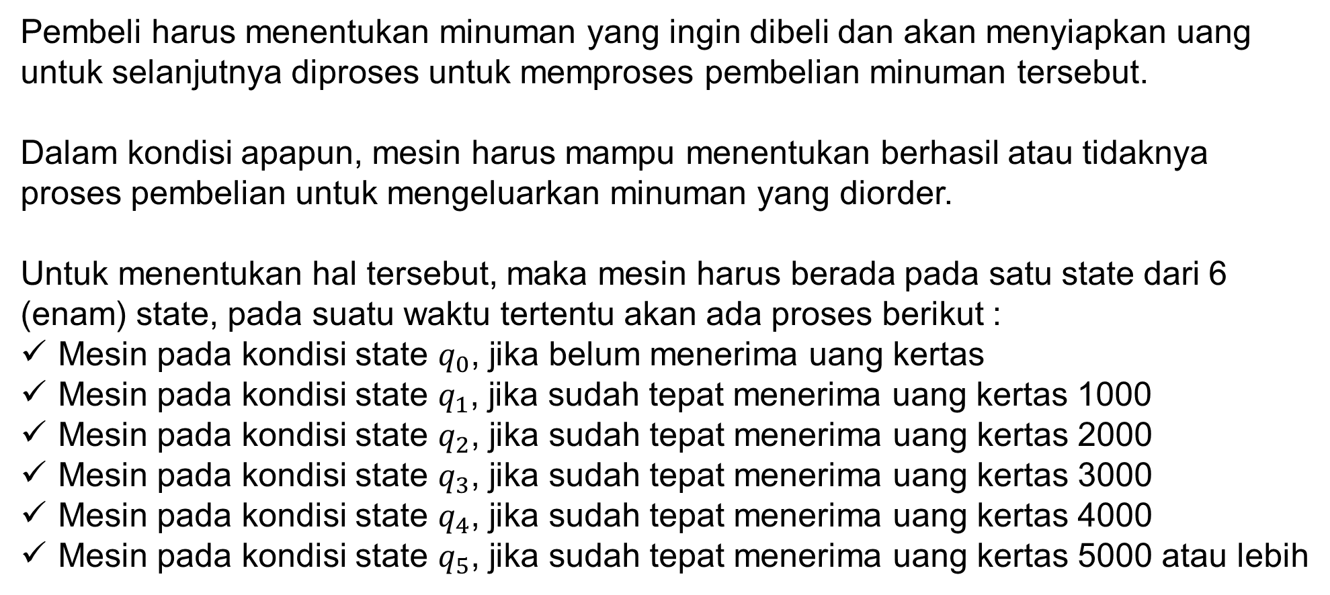
Pembeli harus menentukan minuman yang ingin dibeli dan akan menyiapkan uang untuk selanjutnya diproses untuk memproses pembelian minuman tersebut.
Dalam kondisi apapun, mesin harus mampu menentukan berhasil atau tidaknya proses pembelian untuk mengeluarkan minuman yang diorder.
Untuk menentukan hal tersebut, maka mesin harus berada pada satu state dari 6 (enam) state, pada suatu waktu tertentu akan ada proses berikut :
Mesin pada kondisi state $q_{0}$, jika belum menerima uang kertas
Mesin pada kondisi state $q_{1}$, jika sudah tepat menerima uang kertas 1000
Mesin pada kondisi state $q_{2}$, jika sudah tepat menerima uang kertas 2000
Mesin pada kondisi state $q_{3}$, jika sudah tepat menerima uang kertas 3000
Mesin pada kondisi state $q_{4}$, jika sudah tepat menerima uang kertas 4000
Mesin pada kondisi state $q_{5}$, jika sudah tepat menerima uang kertas 5000 atau lebih
Notes:
State atau dapat dikatakan sebagai posisi

Slide 7
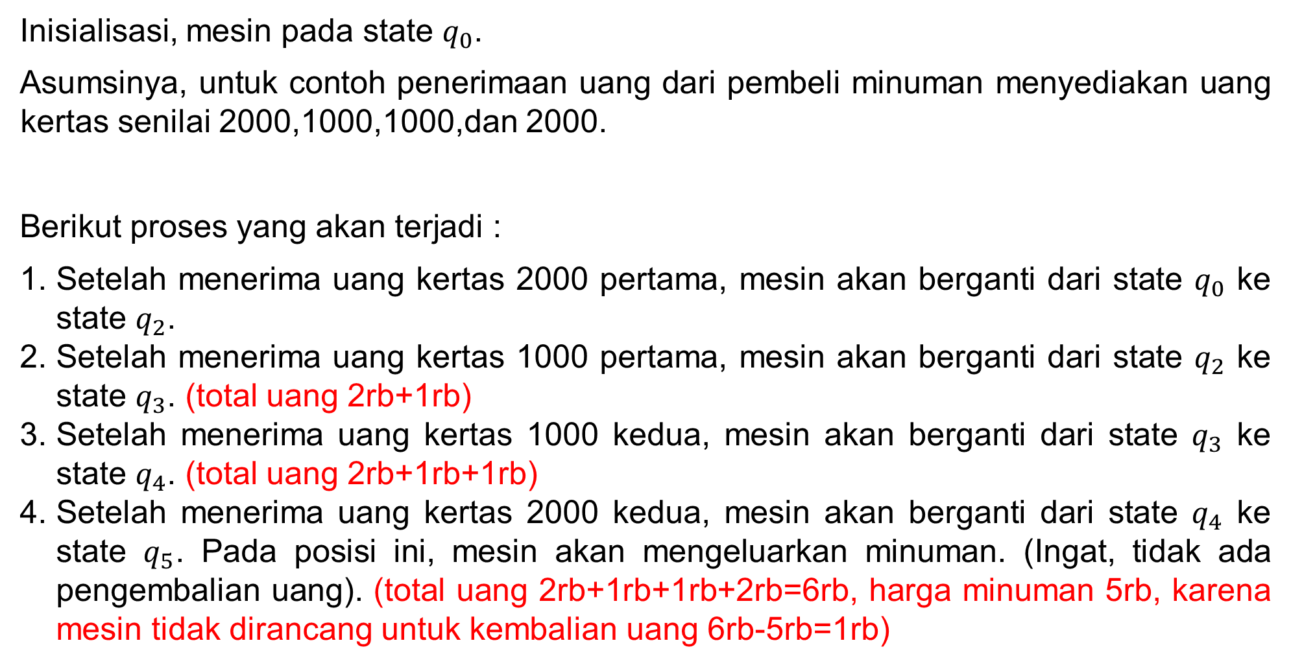
Inisialisasi, mesin pada state $q_{0}$.
Asumsinya, untuk contoh penerimaan uang dari pembeli minuman menyediakan uang kertas senilai 2000,1000,1000,dan 2000.
Berikut proses yang akan terjadi :
Setelah menerima uang kertas 2000 pertama, mesin akan berganti dari state $q_{0}$ ke state $q_{2}$.
Setelah menerima uang kertas 1000 pertama, mesin akan berganti dari state $q_{2}$ ke state $q_{3}$. (total uang 2rb+1rb)
Setelah menerima uang kertas 1000 kedua, mesin akan berganti dari state $q_{3}$ ke state $q_{4}$. (total uang 2rb+1rb+1rb)
Setelah menerima uang kertas 2000 kedua, mesin akan berganti dari state $q_{4}$ ke state $q_{5}$. Pada posisi ini, mesin akan mengeluarkan minuman. (Ingat, tidak ada pengembalian uang). (total uang 2rb+1rb+1rb+2rb=6rb, harga minuman 5rb, karena mesin tidak dirancang untuk kembalian uang 6rb-5rb=1rb)
Notes:
Inisialisasi adalah kondisi awal saat mesin belum menerima uang kertas

Slide 8
Gambar berikut ini menerjemahkan behaviour dari semua kemungkinan apa yang akan terjadi pada setiap nilai uang kertas yang diterima. State $q_{5}$ digambarkan dengan dua lingkaran. Sesaat mesin mencapai kondisi state $q_{5}$ ini maka mesin akan mengeluarkan minuman.
Gambar Mesin abstrak untuk menjual minuman harga 5000

Slide 9
Hasil dari observasi menunjukkan bahwa mesin (atau komputer) hanya akan mengingat keadaan pada posisi tertentu pada waktu tertentu. Oleh karena itu, penggunaan kapasitas memori yang diperlukan akan sangat kecil. Mesin ini mampu membedakan salah satu dari enam kemungkinan.
Kasus yang sedikit lebih kompleks adalah ketika jawaban bergantung pada simbol masukan yang diterima, bukan hanya pada setiap simbol sebelumnya. Sebagai contoh, jika simbol yang diterima adalah {a, b}, perangkat mungkin memberikan pemberitahuan setiap kali menerima simbol, dan hanya dalam situasi ini, string saat ini dianggap diterima. Dalam konteks ini, bahasa ini menerima himpunan semua string yang diakhiri dengan simbol tersebut.
Ini adalah contoh dari jenis bahasa yang dikenal sebagai Finite State Automata (FSA), atau mesin berhingga.
Pada setiap langkahnya, mesin berhingga berada dalam salah satu dari state berhingga (yang disebut sebagai state karena mengacu pada himpunan berhingga) dan responsnya tergantung hanya pada keadaan dan simbol saat ini. "Respon" dalam konteks tertentu, seperti menerima masukan simbol tertentu, hanya mengubah ke state tertentu. Dalam FSA, hal ini dapat dianggap sebagai pengumuman penerimaan atau penolakan, dalam artian bahwa mesin berada dalam keadaan yang dapat menerima atau tidak menerima.

Slide 10

Dalam dua contoh sederhana di mana respon selalu sama, hanya satu state yang dibutuhkan. Untuk bahasa string yang berakhir dengan satu state, sudah cukup; satu state yang menerima untuk string yang berakhir dengan simbol tertentu, dan satu state yang tidak menerima untuk yang lainnya. Sebelum otomaton ﬁnite menerima masukan apa pun, itu berada dalam keadaan awal. Keadaan ini berupa state yang menerima tepatnya saat string kosong diterima. Setelah mengetahui bahwa ada banyak state, termasuk keadaan awal dan state yang menerima, satu-satunya informasi yang dibutuhkan untuk menggambarkan operasi Mesin adalah fungsi transisi. Fungsi ini spesifik untuk setiap kombinasi state dan simbol masukan yang mengarah ke state dalam mesin FSA. Fungsi transisi dapat dijelaskan dalam bentuk tabel nilai atau, yang paling umum digunakan, dalam bentuk diagram transisi. Dalam diagram tersebut, setiap state direpresentasikan oleh lingkaran, sementara transisi direpresentasikan oleh panah dengan simbol masukan sebagai label.
Gambar Diagram transisi suatu state ke state lain

Slide 11


Dan state penerima yang digambarkan dengan gambar dua lingkaran yang menjadi satu
Gambar State penerima
State awal akan memiliki panah yang menunjuk state tersebut, dan panah tersebut tidak berasal dari state lain.
Gambar State awal
FSA dapat berlanjut melalui input seperti halnya seorang robot, hanya dengan mengingat state yang sedang berlangsung pada setiap langkah, dan mengubah state sesuai dengan respons terhadap simbol masukan berdasarkan fungsi transisi. Dalam diagram, kita dapat melacak komputasi untuk suatu input string tertentu dengan mengikuti panah yang sesuai untuk simbol-simbol dalam string tersebut.

Slide 12
Definisi dari FSA
Notes:
<a href='https://www.freepik.com/vectors/people'>People vector created by stories - www.freepik.com</a>

Slide 13
Definisi dari FSA
FSA (Finite State Automata) atau Otomata berhingga atau otomata hingga atau mesin otomata berhingga merupakan model matematika yang dapat menerima input dan bahkan mengeluarkan output, memiliki state yang berhingga banyaknya dan dapat berpindah dari satu state ke state lainnya berdasar input dan fungsi transisi, tidak memiliki tempat penyimpanan/memory, hanya bisa mengingat state terkini. Mekanisme kerja dapat diaplikasikan pada : elevator, text editor, analisa leksikal, pencek parity dan lain sebagainya.
Catatan :
Pengecekan paritas mengacu pada proses memeriksa apakah jumlah bit yang diatur dalam sebuah rangkaian biner adalah genap atau ganjil. Ini adalah teknik yang umumnya digunakan dalam komunikasi data untuk mendeteksi kesalahan dalam transmisi bit. Paritas digunakan untuk memverifikasi integritas data dan memastikan bahwa tidak ada bit yang hilang atau terbalik selama transmisi.

Slide 14
Pada pembahasan pertama, dapat kita amati bagaimana sebuah mesin penjual minuman otomatis untuk harga minuman 5000 dan dengan kemungkinan menerima uang kertas yang dibatasi 1000, 2000, dan 5000, dapat menerima setiap input dari sensor uang yang sudah dikenali dan tidak akan diproses sebelum sensor sudah merespons. Hal ini merupakan gambaran bagaimana FSA dapat berperan untuk mempermudah rancangan desain suatu mesin otomatis dengan kompleksitas proses input berdasarkan bahasa formal lainnya.

Slide 15
Gambar. Sebuah mesin otomata yang menerima string yang berakhiran aa
Sebagai contoh yang mudah dan sederhana, perhatikan pada gambar di atas.
FSA tersebut akan menerima suatu bahasa berikut :
L1 = {x ∈ {a, b}* | x berakhir dengan aa}
artinya bahasa L1 hanya akan menerima setiap input untai string dinyatakan dengan x yang elemen tersusun dari simbol alfabet a dan b saja.
FSA beroperasi dengan tiga (3) state yakni q0, q1 dan q2, sesuai dengan jumlah berturut-turut dari yang diterima berikutnya untuk menghasilkan string sesuai bahasa L1. Dengan state awal nya adalah q0. Pada state q0, masukan string b tidak akan menghasilkan transisi ke state lainnya karena hanya akan tetap pada state q0, sedangkan untuk masukan string a menyebabkan FSA memungkinkan untuk berpindah state dari q0 ke state q1.

Slide 16
Saat state berada di q1, masukan string b akan membatalkan FSA untuk berpindah maju ke state berikutnya karena hanya membawa transisi state kembali ke state q0. Jika diberikan masukan string a maka akan berpindah transisi ke state menerima yakni q2, sehingga memungkinkan diterima oleh mesin setelah mencapai state penerima yakni di state q2. Jika string a dimasukkan maka state akan tetap pada q2 sedangkan jika diberikan masukkan string b maka state akan dikirimkan kembali ke keadaan awal q0.
Maka dapat kita definisikan suatu FSA adalah 5 tupel (Q, S, Σ, F, δ,)
Catatan:
Q adalah himpunan state;
Σ adalah alfabet masukan state;
S adalah state awal yakni q0 dan q0 ∈ Q adalah keadaan awal;
F ⊆ Q adalah serangkaian State penerima;
δ: Q ×Σ → Q adalah fungsi transisi.
Notes:
Simbol δ dibaca delta

Slide 17
Perbedaan Antara String Satu dengan String Lainnya
Notes:
<a href='https://www.freepik.com/vectors/people'>People vector created by stories - www.freepik.com</a>

Slide 18
Perbedaan Antara String Satu dengan String Lainnya
Gambar Sebuah mesin otomata yang menerima string yang berakhiran aa
Pada otomata berhingga gambar di atas, dapat kita deskripsikan :
Menerima setiap bahasa L1 string yang merupakan elemen {a, b} dan berakhir dengan aa dengan kemungkinan dapat dilihat pada gambar berikut :
Memiliki tiga state, sesuai dengan yang dibutuhkan untuk string di bahasa L1. Di mana setiap FA dengan tiga state dan informasi untuk transisi mesin dengan input string {a,b}.
Dalam kasus mesin M tersebut, tidak ada bedanya Apakah untai string saat ini adalah aba atau aabbabbabaaaba, kedua input tersebut tidak berakhir dengan aa.

Slide 19
Namun bila untai string saat ini aba atau ab akan ada perbedaan yakni karena simbol masukan masih mungkin akan datang berikutnya selain dari a. Perhatikan gambaran berikut :
Catatan :
Input untai string aba akan melibatkan state q0 dan q1 bahkan ada kemungkinan untuk string selanjutnya ada “a”.
Jika untai string nya adalah aba, maka pada input selanjutnya hanya mungkin a saja yakni dari state q1 hanya memiliki transisi berpindah ke state q2 dengan input string a.

Slide 20
Sedangkan untuk input untai string ab, akan melibatkan state q0 dengan q1 dengan posisi state berada pada q0. Maka untuk input string yang memungkinkan adalah banyak karena q0 memiliki perpindahan state q1 dengan input string a ataupun tak berpindah dengan string b. Artinya banyak kemungkinan input string yang mungkin dikombinasikan. Mesin Otomata berhingga (FSA) harus dapat membedakan aba dan ab, sehingga dalam kasus masukan simbol berikutnya akan mampu membedakan dua string. Materi mengenai string mampu dibedakan akan dibahas lebih lanjut pada bab 4.
Definisi membedakan String yang diterima oleh Bahasa L :
Jika L adalah bahasa dengan abjad x dan y adalah string di Σ maka x dan y adalah mampu dibedakan pada L. Jika ada string z ∈ Σ sedemikian rupa sehingga baik xz ∈ L dan yz ∉ L, atau xz ∉ L dan yz ∈ L. String z memiliki properti untuk membedakan antara x dan y sehubungan dengan bahasa L. Formulasi setara adalah untuk mengatakan bahwa x dan y dapat dibedakan atau distinguishable dalam bahasa L
jika L/x ≠ L/y, untuk L / x = {z ∈ Σ | xz ∈ L}
Dua string x dan y adalah tidak dapat dibedakan atau indistinguishable pada bahasa L,
jika L / x = L/y, yang berarti bahwa untuk setiap z ∈ Σ , xz ∈ L jika dan hanya jika yz ∈ L.

Slide 21
Lemma Pemompaan
Notes:
<a href='https://www.freepik.com/vectors/people'>People vector created by stories - www.freepik.com</a>

Slide 22
Lemma Pemompaan (Pumping Lemma) adalah alat penting dalam teori bahasa formal yang digunakan untuk membuktikan bahwa suatu bahasa tertentu tidak dapat diakui oleh suatu jenis otomata tertentu (seperti otomata berhingga atau otomata turing). Ini memberikan batasan pada kompleksitas bahasa yang dapat diakui oleh jenis otomata tertentu.
Korelasi antara Lemma Pemompaan dan perbedaan antara string-string tertentu adalah melalui pemahaman bahwa dalam setiap bahasa (kumpulan string) yang tidak terbatas, pasti ada string-string yang lebih panjang atau lebih rumit daripada yang dapat diakui oleh otomata tertentu. Dalam konteks Lemma Pemompaan, konsep "memompa" (pumping) mengacu pada kemampuan untuk memperpanjang atau memendekkan bagian dari string dalam bahasa tertentu sehingga tetap dalam bahasa tersebut.
Ini berhubungan dengan perbedaan antara string-string karena Lemma Pemompaan memandang bahasa sebagai himpunan string yang dapat memiliki berbagai panjang dan kompleksitas. Ketika Anda mempertimbangkan string yang lebih panjang dari batasan yang dikenakan oleh otomata tertentu, Anda akan menemukan bahwa ada kemungkinan string tersebut dapat "dipompa" untuk menghasilkan string-string lain dalam bahasa yang juga harus diterima oleh otomata tersebut. Jika bahasa tersebut tidak memenuhi kondisi pemompaan ini, maka Lemma Pemompaan dapat digunakan untuk membuktikan bahwa otomata tersebut tidak dapat mengenali bahasa tersebut.
Dengan kata lain, Lemma Pemompaan mengaitkan karakteristik perbedaan dalam panjang dan kompleksitas string-string dalam bahasa dengan batasan kemampuan otomata tertentu untuk mengenali bahasa tersebut. Jika bahasa memiliki string-string yang lebih panjang atau lebih kompleks daripada yang bisa diakui oleh otomata, maka bahasa tersebut tidak dapat diakui oleh otomata tersebut, dan ini bisa menjadi bagian dari bukti menggunakan Lemma Pemompaan.

Slide 23
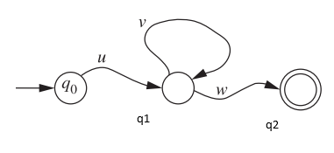
Lemma Pemompaan
Mesin terbatas menerima bahasa beroperasi dalam cara yang sangat sederhana. Maka bahasa yang dapat diterima dengan cara ini adalah bahasa "sederhana", tetapi belum jelas apa artinya. Dalam bagian ini, kita akan melihat satu properti yang harus dimiliki untuk setiap bahasa yang diterima oleh FSA. Jika diketahui bahwa M = (Q, Σ, q0, δ, F) adalah FSA menerima setiap yang ada pada F dan bahwa Q memiliki unsur-unsur state. Jika x adalah string dalam L dengan |x| = n−1, jadi bahwa x memiliki n awalan yang berbeda, itu masih dibayangkan bahwa M adalah dalam keadaan berbeda setelah memproses setiap string. Jika |x|≥ n, namun, kemudian pada saat M telah membaca simbol-simbol x, memasuki beberapa dua kali state; harus ada dua awalan kita yang berbeda dan sedemikian rupa sehingga artinya bahwa jika x ∈ L dan w adalah menerima untai string x = uvw, perhatikan situasi ini digambarkan oleh gambar di bawah ini. Dalam membaca simbol x = uvw, M bergerak dari keadaan awal ke state yang menerima dengan mengikuti alur yang berisi sebuah pengulangan atau loop, sesuai dengan simbol-simbol v.
Gambar Contoh Diagram Lemma Pemompaan

Slide 24
Kemungkinan lebih dari satu lingkaran tersebut, dan lebih dari satu cara melompat untai string x ke tiga potong u, v, dan w; tapi setidaknya salah satu loop harus selesai pada saat M telah membaca simbol n pertama dari x.
Dengan kata lain, untuk setidaknya salah satu dari pilihan kita, v, dan w tersebut bahwa x = uvw dan v merupakan loop, |uv| ≤ n. Alasan ini harus diingat bahwa akan ada banyak string lain selain x yang juga diterima oleh M dan oleh karena itu akan menyebabkan M untuk mengikuti alur yang sama tetapi melintasi loop berbeda beberapa kali dalam string bahasa L.
String yang diperoleh dari x dengan menghilangkan substring v adalah di L, karena M tidak harus melintasi sama sekali. Untuk setiap i ≥ 2, string uvw dalam bahasa L, M dapat mengambil loop sekian kali sebelum melanjutkan ke state penerima. Pernyataan ini membuktikan teori memompa Lemma untuk Bahasa L. istilah "Pompa" merujuk kepada ide memompa string x dengan memasukkan tambahan salinan string v (tapi ingat bahwa juga mendapatkan salah satu string baru dengan meninggalkan keluar v).

Slide 25
Teori Lemma pompaan
Misalkan L adalah bahasa atas abjad Σ. Jika L diterima oleh terbatas robot M = (Q, Σ, q0, δ, F) dan jika n adalah jumlah State m, maka setiap x ∈ L diterima |x|≥ n, ada tiga string u, v, dan w tersebut bahwa x = u v w dan berikut tiga kondisi ini benar:
|uv|≤ n
|v| > 0 (yaitu, v ≠ hampa)
untuk setiap i ≥ 0, string uv(ke i)w juga milik bahasa L

Slide 26
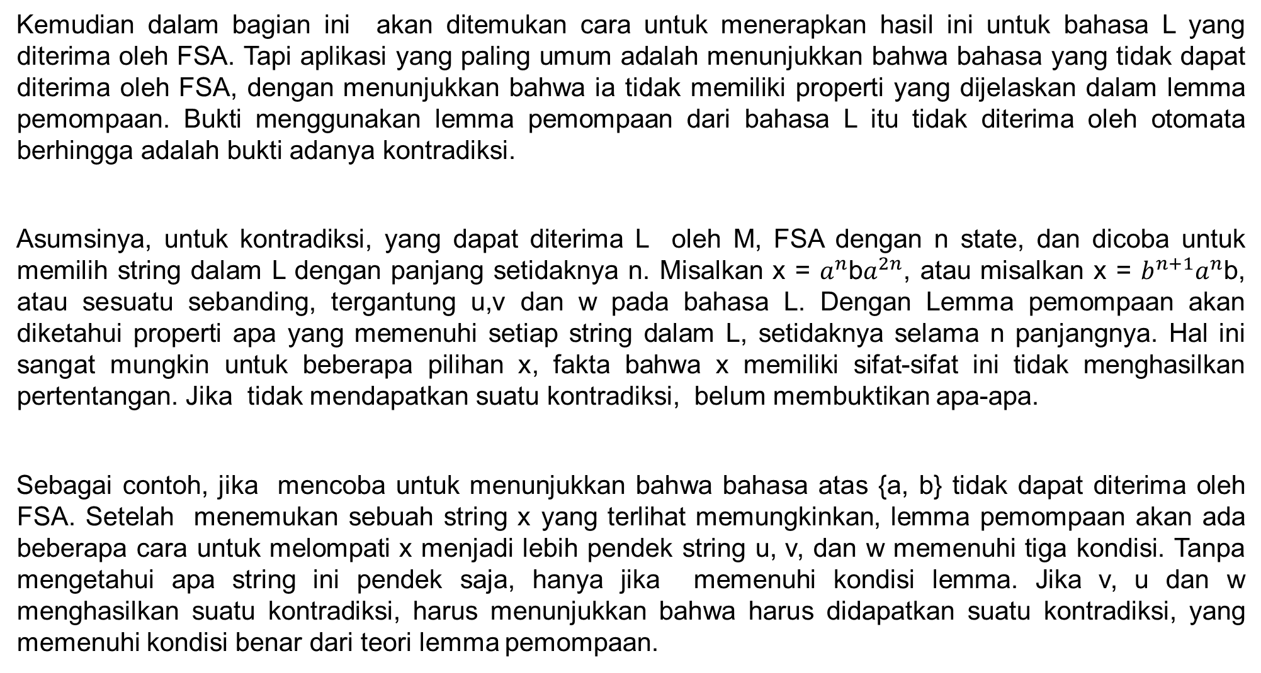
Kemudian dalam bagian ini akan ditemukan cara untuk menerapkan hasil ini untuk bahasa L yang diterima oleh FSA. Tapi aplikasi yang paling umum adalah menunjukkan bahwa bahasa yang tidak dapat diterima oleh FSA, dengan menunjukkan bahwa ia tidak memiliki properti yang dijelaskan dalam lemma pemompaan. Bukti menggunakan lemma pemompaan dari bahasa L itu tidak diterima oleh otomata berhingga adalah bukti adanya kontradiksi.
Asumsinya, untuk kontradiksi, yang dapat diterima L oleh M, FSA dengan n state, dan dicoba untuk memilih string dalam L dengan panjang setidaknya n. Misalkan x = $a^{n}$b$a^{2n}$, atau misalkan x = $b^{n+1}a^{n}$b, atau sesuatu sebanding, tergantung u,v dan w pada bahasa L. Dengan Lemma pemompaan akan diketahui properti apa yang memenuhi setiap string dalam L, setidaknya selama n panjangnya. Hal ini sangat mungkin untuk beberapa pilihan x, fakta bahwa x memiliki sifat-sifat ini tidak menghasilkan pertentangan. Jika tidak mendapatkan suatu kontradiksi, belum membuktikan apa-apa.
Sebagai contoh, jika mencoba untuk menunjukkan bahwa bahasa atas {a, b} tidak dapat diterima oleh FSA. Setelah menemukan sebuah string x yang terlihat memungkinkan, lemma pemompaan akan ada beberapa cara untuk melompati x menjadi lebih pendek string u, v, dan w memenuhi tiga kondisi. Tanpa mengetahui apa string ini pendek saja, hanya jika memenuhi kondisi lemma. Jika v, u dan w menghasilkan suatu kontradiksi, harus menunjukkan bahwa harus didapatkan suatu kontradiksi, yang memenuhi kondisi benar dari teori lemma pemompaan.

Slide 27
Contoh pada compiler untuk bahasa pemrograman tingkat tinggi harus mampu menerima bahasa tertentu. Ini termasuk kedua bahasa yang seimbang dan karena (m) n adalah sebuah string yang seimbang, dan n (ma) adalah ekspresi hukum, jika dan hanya jika m = n. Contoh lain adalah kumpulan L hukum program C. tidak perlu tahu banyak tentang sintaks C untuk menunjukkan bahwa bahasa ini tidak dapat diterima oleh FSA - hanya bahwa string main() {{{}}...}
dengan kemunculan m "{" dan kejadian n "}", adalah program C hukum yang tepat jika m = n. Seperti biasa, mulai bukti dengan mengasumsikan bahwa L diterima oleh beberapa FSA dengan n State dan membiarkan x menjadi string main() {n}n. Jika x = uvw, dan tiga string ini memenuhi persyaratan 1 – 3, maka cara termudah untuk mendapatkan suatu kontradiksi untuk menggunakan i = 0 dalam kondisi 3. String v tidak boleh berisi tanda kurung yang tepat karena kondisi 1; Jika string lebih pendek uw hilang salah satu simbol-simbol di "main()", maka itu tidak memiliki header yang diperlukan untuk program C, dan jika itu hilang salah satu tanda kurung siku kiri, kemudian dua angka tidak cocok.
Untuk menunjukkan kegunaan lemma memompa, salah satu cara untuk menjawab pertanyaan tentang bahasa adalah untuk memeriksa otomaton terbatas yang menerima. Secara khusus, untuk bahasa yang dapat diterima oleh FSA, ada beberapa masalah keputusan, bisa menjawab dengan beberapa cara yang memiliki algoritma keputusan yang mengambil keuntungan dari lemma pemompaan.

Slide 28
Masalah keputusan yang melibatkan bahasa yang diterima oleh Automata terbatas
Pertanyaan yang paling mendasar tentang bahasa L adalah string yang menjadi bagian dari bahasa L tersebut. Masalahnya keanggotaan untuk bahasa L diterima oleh M suatu FSA akan meminta, untuk setiap string x atas masukan huruf m, Apakah x ∈ L(M). Masalah sebagai spesifik untuk M, adalah contoh masalah string x tertentu; juga mungkin mengajukan pertanyaan untuk setiap M dan setiap x, dan mempertimbangkan yang menjadi pasangan memerintahkan (M, x). Dalam kedua kasus, cara kerja otomaton terbatas membuatnya mudah untuk menemukan algoritma keputusan untuk masalah. Mengetahui string x dan spesifikasi untuk M = (Q, Σ, q0, δ, F) memungkinkan untuk menghitung state δ(q0,x) dan memeriksa apakah termasuk di dalamnya adalah elemen a.
Dua masalah di bawah ini adalah contoh lain pertanyaan yang mungkin bertanya tentang L(M):
Mengingat FSA M = (Q, Σ, q0, δ,), adalah L(M) tidak kosong?
Mengingat FSA M = (Q, Σ, q0, δ,), adalah L(M) tak terbatas?
Salah satu cara untuk bahasa L(M) menjadi kosong adalah untuk kosong, tapi ini bukan satu-satunya cara. Pertanyaan sebenarnya adalah Apakah M telah menerima setiap state, tetapi apakah ia memiliki apapun yang dapat dicapai dari q0. Algoritma yang sama yang gunakan untuk menemukan seperangkat kota dapat dijangkau dari kota S, algoritma lain yang kurang efisien tapi lebih mudah untuk menggambarkan adalah sebagai berikut :

Slide 29
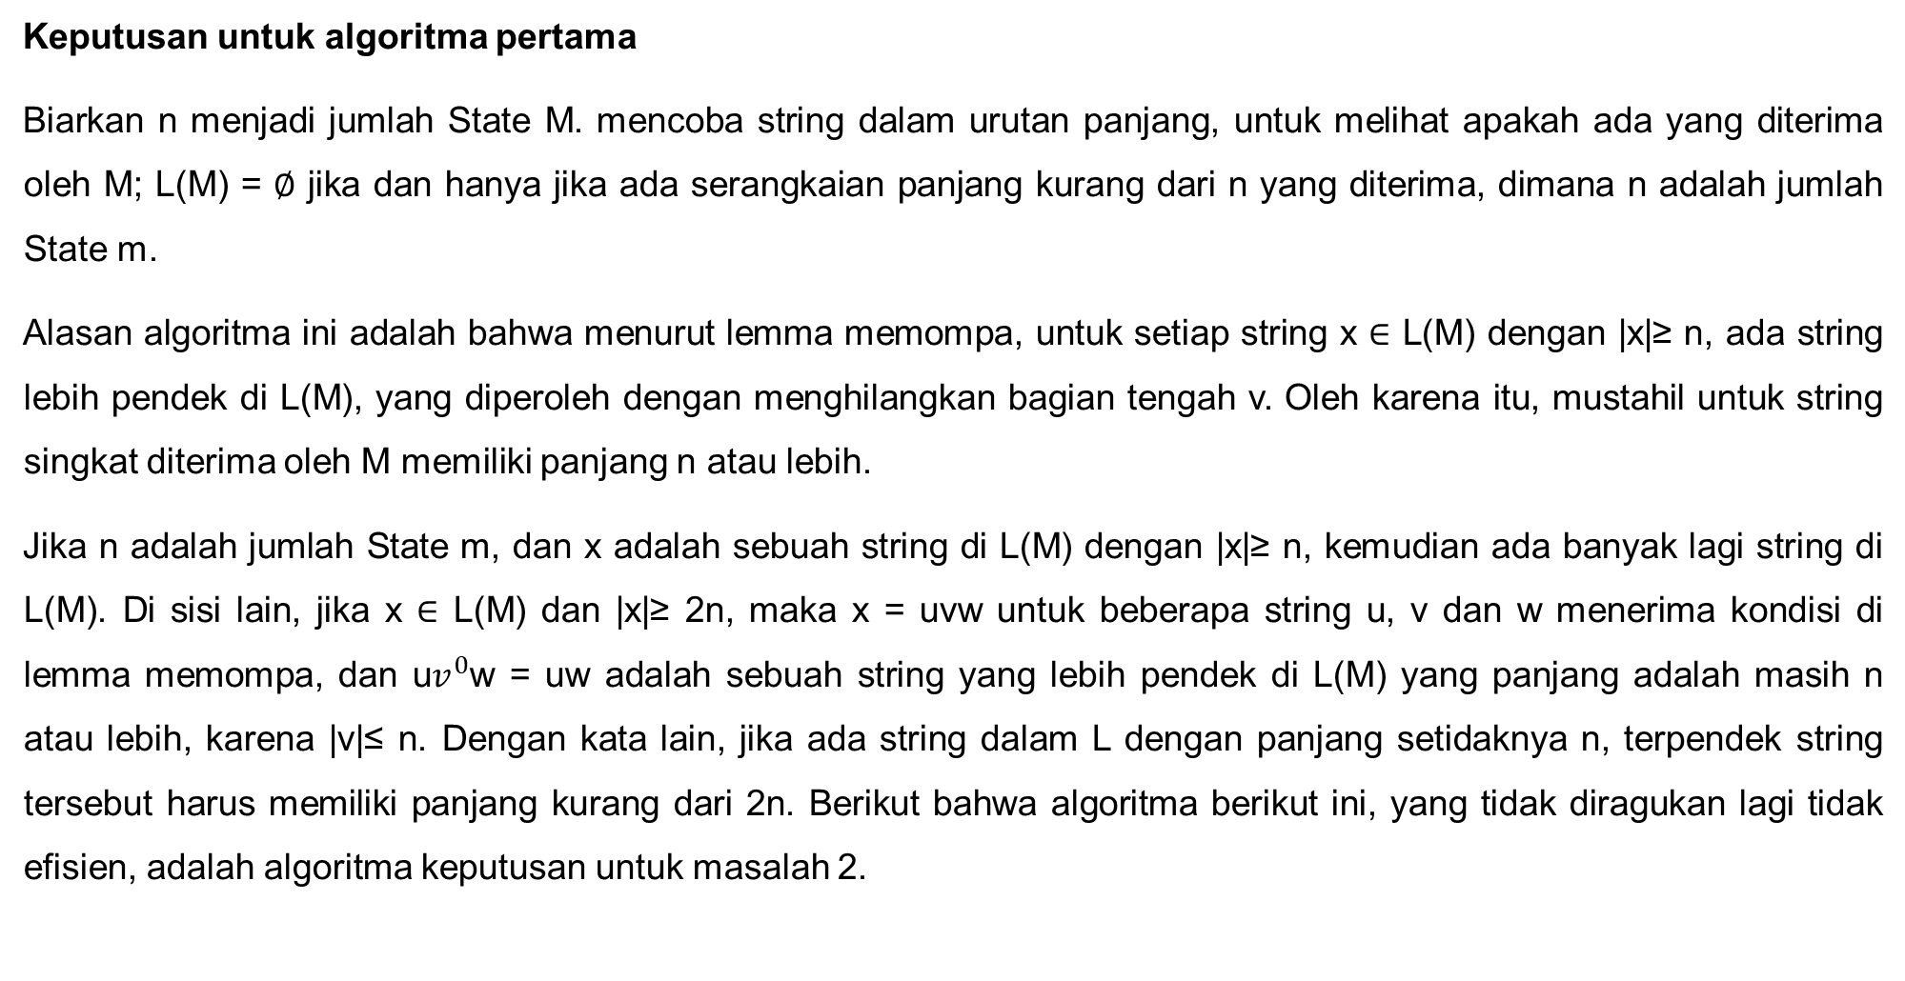
Keputusan untuk algoritma pertama
Biarkan n menjadi jumlah State M. mencoba string dalam urutan panjang, untuk melihat apakah ada yang diterima oleh M; L(M) = ∅ jika dan hanya jika ada serangkaian panjang kurang dari n yang diterima, dimana n adalah jumlah State m.
Alasan algoritma ini adalah bahwa menurut lemma memompa, untuk setiap string x ∈ L(M) dengan |x|≥ n, ada string lebih pendek di L(M), yang diperoleh dengan menghilangkan bagian tengah v. Oleh karena itu, mustahil untuk string singkat diterima oleh M memiliki panjang n atau lebih.
Jika n adalah jumlah State m, dan x adalah sebuah string di L(M) dengan |x|≥ n, kemudian ada banyak lagi string di L(M). Di sisi lain, jika x ∈ L(M) dan |x|≥ 2n, maka x = uvw untuk beberapa string u, v dan w menerima kondisi di lemma memompa, dan u$v^{0}$w = uw adalah sebuah string yang lebih pendek di L(M) yang panjang adalah masih n atau lebih, karena |v|≤ n. Dengan kata lain, jika ada string dalam L dengan panjang setidaknya n, terpendek string tersebut harus memiliki panjang kurang dari 2n. Berikut bahwa algoritma berikut ini, yang tidak diragukan lagi tidak efisien, adalah algoritma keputusan untuk masalah 2.

Slide 30
Algoritma yang akan menyelesaikan masalah ke 2
Mencoba string dalam urutan panjang, dimulai dengan string panjang n, untuk melihat apakah ada yang diterima oleh M. L(M) adalah jika dan hanya jika string x ditemukan dengan n ≤|x| < 2n.

Slide 31
Bahan Diskusi
Notes:
<a href='https://www.freepik.com/vectors/people'>People vector created by stories - www.freepik.com</a>

Slide 32
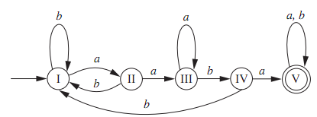
Berdasarkan gambar berikut, Deskripsikan dengan sederhana pendapat Anda masing – masing mengenai Bahasa yang mungkin dapat diterima.
Coba gambarkan Mesin otomata dengan kondisi mampu menerima hanya bahasa antara {a,b} berikut :
  2.1. FA yang mampu menerima string aabb
  2.2. FA yang mampu menerima string abaa
  2.3. FA yang mampu menerima string bbaa

Slide 33
Konsep FSA Dalam Suatu Komputasi:
  3.1. Apa yang dimaksud dengan FSA dalam konteks komputasi?
  3.2. Bagaimana FSA digunakan untuk memodelkan proses komputasi sederhana?
  3.3. Apa peran utama dari state dalam FSA dalam suatu komputasi?
Definisi dari FSA:
  4.1. Apa arti singkatan FSA dalam teori bahasa formal?
  4.2. Bagaimana definisi formal dari FSA?
  4.3. Apa perbedaan antara otomata berhingga dan otomata turing?
5. Perbedaan Antara String satu dengan String lainnya:
  5.1. Bagaimana Anda akan menjelaskan perbedaan antara dua string dalam konteks teori bahasa
  formal?
  5.2. Apa yang dimaksud dengan urutan simbol dalam suatu string?
  5.3. Berikan contoh konkrit dari dua string yang berbeda.
6. Lemma Pemompaan:
  10.1. Apa itu Lemma Pemompaan dalam teori bahasa formal?
  10.2. Bagaimana Lemma Pemompaan digunakan untuk membuktikan sesuatu tentang bahasa yang
  tidak dapat diakui oleh otomata?
  10.3. Apa arti dari istilah "memompa" dalam Lemma Pemompaan?

Slide 34
Penerapan FSA
Notes:
<a href='https://www.freepik.com/vectors/people'>People vector created by stories - www.freepik.com</a>

Slide 35
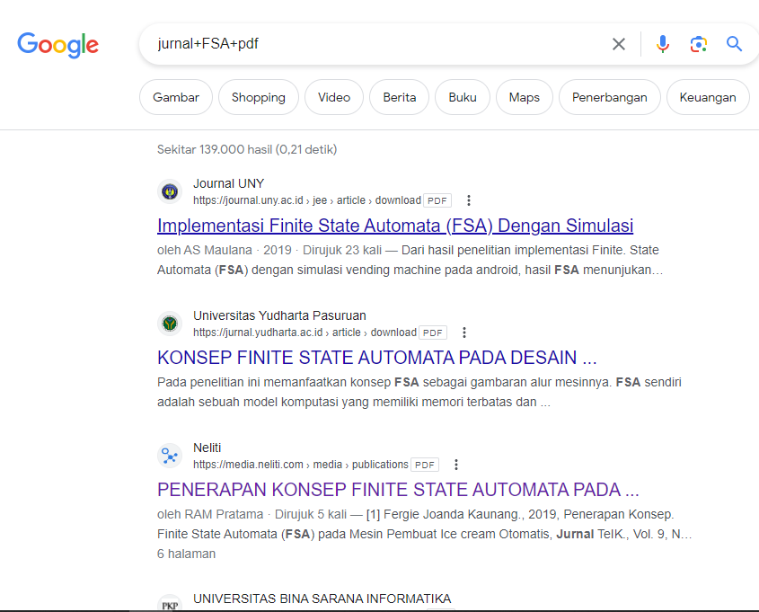
Coba cari artikel jurnal penelitian mengenai aplikasi penerapan FSA (produk dari FSA)

Slide 36
NO. | Judul Artikel | Tools yang Diperlukan
1 | Penerapan Finite State Automata pada Proses Peminjaman Ruang Laboratorium Komputer Universitas Bina Sarana Informatika
2 | Implementasi Finite State Automata (Fsa) Dengan Simulasi Vending Machine Pada Aplikasi Android
3 | Penerapan Konsep Finite State Automata (FSA) pada Aplikasi Simulasi Vending Machine Yoghurt Walagri
4 | Penerapan Finite State Automata Pada Mesin Tiket Otomatis Bus Damri Di Bandara Internasional Yogyakarta
5 | Penerapan Konsep Finite State Automata (Fsa) Pada Vending Machine Voucher Internet Corner
6 | Konsep Finite State Automata Pada Desain Vending Machine Alat Praktik Di Sekolah Menengah Kejuruan
7 | Penerapan Konsep Finite State Automata (FSA) Pada Mesin Pembuat Ice Cream Otomatis
8 | Aplikasi Alat Bantu Pembelajaran Visualisasi Finite State Automata
9 | Penerapan Konsep Finite State Automata Pada Aplikasi Simulasi Vending Machine Beras
10 | Penerapan Konsep Finite State Automata (FSA) pada Mesin Pembuat Minuman Kopi Otomatis
11 | Implementasi Finite State Automata Pada Aplikasi Pembelajaran Aksara Sunda

Slide 37
"Orang sering mengatakan bahwa motivasi tidak bertahan lama.
Yap! begitu juga mandi. Itu sebabnya direkomendasikan setiap hari".
Terimakasih
Salam!
Hello!
Bonjour
Ciao!
Guten tag!
Hola!
Notes:
<a href='https://www.freepik.com/vectors/people'>People vector created by pikisuperstar - www.freepik.com</a>

